Slide 1
KOMUNIKASI DAN HUBUNGAN ANTARPRIBADI
Oleh. Amida Yusriana

Slide 2
DEFINISI
1. Komponen (Componential)
2. Hubungan Diadik (Relational Dyadic)
3. Pengembangan (Developmental)

Slide 3
1. komponen
Definisi didasarkan pada komponen – komponen utamanya
Komunikasi Antarpribadi adalah penyampaian pesan oleh satu orang dan penerimaan pesan oleh orang lain atau sekelompok kecil orang dengan berbagai dampaknya dan dengan peluang untuk memberikan umpan balik segera
Sebutkan komponen – komponen berdasarkan definisi tersebut!

Slide 4
2. Hubungan DIADIK (Relational dyadic)
Komunikasi Antarpribadi adalah komunikasi yang berlangsung di antara dua orang yang mempunyai hubungan yang mantap dan jelas.
Maka komunikasi antara 2 orang sudah pasti adalah komunikasi antar pribadi

Slide 5
3. Pengembangan (Developmental)
Berdasarkan Gerald Miller (1978), komunikasi antar pribadi ditandai oleh, dan dibedakan dari komunikasi impersonal berdasarkan sedikitnya 3 faktor, antara lain:
Berdasarkan data psikologis: Bagaimana kondisi si lawan bicara
Berdasarkan Explanatory Knowledge
Aturan yang ditetapkan secara pribadi
Notes:
Hubungan antar mahasiswa dengan dosen. Data psikologis dibutuhkan untuk memahami bagaimana memperlakukan seorang mahasiswa, Explanatory Knowledge dpt mmbntu dosen menebak kebiasaan mhsswa dan mnntukan komunikasi bagaimana yg akan digunakan, Aturan hubungan dari kampus

Slide 6
Jenis komunikasi antar pribadi
Menurut Sifatnya dapat dibedakan menjadi:
Diadik : Terjadi antara dua orang secara tatap muka (percakapan, dialog, wawancara)
Triadik: Percakapan antara tiga orang secara tatap muka
Komunikasi Kelompok Kecil : Komunikasi yang berlangsung tiga orang atau lebih secara tatap muka dan anggotanya saling berinteraksi

Slide 7
BATASAN KAP
Komunikasi kelompok kecil oleh beberapa pakar dianggap sebagai bagian dari KAP, akan tetapi para ahli lain, terutama dalam buku Human Communication memisahkan antara KAP dan Komunikasi Kelompok.

Slide 8
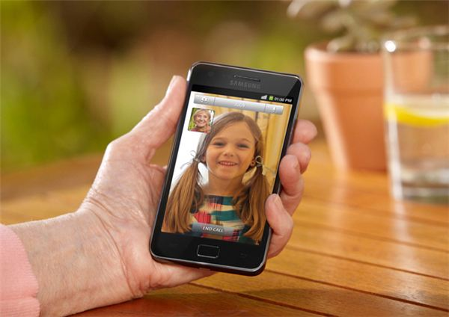
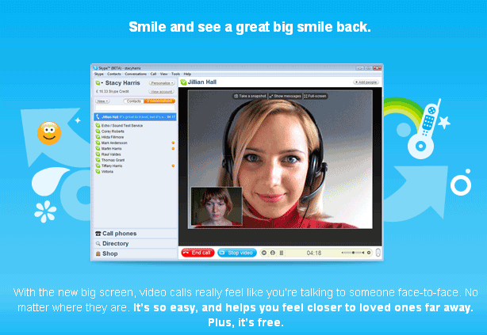

Slide 9
Face to face communication
Face to face communication atau komunikasi tatap muka oleh beberapa ahli dianggap sebagai salah satu syarat dari terwujudnya komunikasi antar pribadi (KAP)
Akan tetapi, dengan kemajuan teknologi informasi konsep ini kemudian dipertanyakan kembali

Slide 10
KAP DENGAN BANTUAN ALAT
Everett M. Rogers tidak memasukkan komunikasi dengan alat (telepon) sebagai KAP Karena tidak memiliki unsur tatap muka
Akan tetapi, Mc-Croskey memasukkan komunikasi dengan bantuan alat sebagai KAP. Dengan demikian berbagai komunikasi dengan telepon, email, sosial media dll dapat disebut sebagai KAP

Slide 11
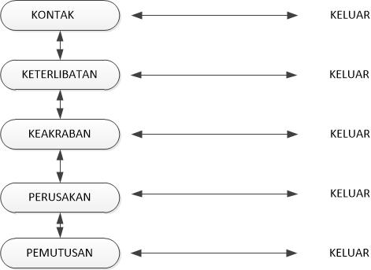
PerkEmbangan hubungan antarpribadi
Notes:
Dicatat

Slide 12
Efektivitas KAP
Menurut Wilbur Schramm efektivitas KAP dipengaruhi oleh Frame of Reference atau Field of Experience
Kedua hal ini mengacu pada kesamaan bidang pengalaman dan pengetahuan
Semakin besar kesamaan antara partisipan KAP maka semakin setara hubungan mereka sehingga komunikasi dialogis yang baik juga dapat terwujud

Slide 13
BAGAIMANA HUBUNGAN ANDA DAN TEMAN ANDA?
APA SAJA KESAMAAN KALIAN?

Slide 14
KELEBIHAN KAP
Komunikasi antar pribadi, dengan bentuk tatap muka, adalah komunikasi yang paling efektif dalam mengubah perilaku, sikap dan opini
Komunikasi ini menjadi lebih efektif karena pesan pribadi diketahui dari melihat langsung reaksi lawan bicara, pandangan mata, mimik, dll sehingga kita bisa segera merubah komunikasi bila reaksi jelek

Slide 15
RELATIONSHIP
Menurut Littlejohn KAP terkait dengan apa yang disebut sebagai Relationship
Relationship adalah seperangkat harapan yang ada pada partisipan yang dengan itu mereka menunjukkan perilaku tertentu dalam komunikasi
Dalam KAP relationship terjadi mulai dari hubungan non-personal sampai ke hubungan yang paling personal

Slide 16
PENGEMBANGAN HUBUNGAN
Alasan – alasan pengembangan hubungan:
Mengurangi kesepian
Mendapatkan stimulasi
Mendapatkan pengetahuan diri
Memaksimalkan kesenangan, meminimalkan penderitaan

Slide 17
MEMPRAKARSAI HUBUNGAN
Enam Langkah Jumpa Pertama dalam Intimate Relations (Murray Davis, 1973):
1. Meneliti Kualitas
Kualitas dapat dibagi menjadi dua. Kualitas yang nampak jelas seperti kecantikan, gaya busana, perhiasan dan sebagainya. Kualitas yang tersembunyi seperti kepribadian, kesehatan, kekayaan, bakat, kecerdasan.
2. Melihat Lampu Hijau
3. Membuka Perjumpaan
4. Topik yang Memadukan
5. Ciptakan citra yang menyenangkan
6. Rencanakan pertemuan kedua

Slide 18
PERUSAKAN HUBUNGAN
Perusakan hubungan adalah melemahnya ikatan yang mempertalikan orang bersama. Dapat terjadi secara berangsur atau mendadak, sedikit demi sedikit atau secara ekstrem.
Murray Davis (1973) membagi jadi dua yakni:
Passing Away: Hubungan mati perlahan
Sudden Death: Hubungan tiba – tiba terputus

Slide 19
Komunikasi dalam hubungan yang memburuk
Menarik diri
Berkurangnya Pengungkapan diri
Pengelabuan/berbohong
Meningkatnya evaluasi negatif
Perilaku yang diharapkan
Intensitas pujian berkurang

Slide 20
Karakteristik komunikasi antarpribadi
1. Sudut pandang Humanistik
Menekankan pada keterbukaan, empati, sikap mendukung dan kualitas – kualitas lain yang menciptakan interaksi yang bermakna, jujur dan memuaskan (Bochner & Kelly, 1974)
2. Pandangan Pragmatis
Menekankan pada manajemen dan kesegaran interaksi, dan secara umum, kualitas – kualitas yang menentukan pencapaian tujuan yang spesifik
3. Sudut pandang Pergaulan Sosial dan Sudut Pandang Kesetaraan
Bahwa suatu hubungan merupakan kemitraan di mana imbalan dan biaya saling dipertukarkan.

Slide 21
MANAJEMEN KONFLIK
Tidak Produktif
Produktif

Slide 22
TIDAK PRODUKTIF
Penghindaran, Non-negosiasi dan redefinisi
Pemaksaan
Menyalahkan
Peredam (misal: menangis)
Karung Goni (menimbun kekecewaan dan kemudian melimpahkan)
Manipulasi (mempengaruhi pihak lain)
Penolakan pribadi

Slide 23
PRODUKTIF
Berkelahi Secara Sportif
Bertengkar Secara Aktif
Bertanggungjawab atas Pikiran dan Perasaan Anda
Langsung dan Spesifik
Gunakan humor untuk meredakan ketegangan

Slide 25
TUGAS INDIVIDUAL!
Tontonlah sebuah film, kemudian tugas anda adalah:
1. Identifikasi komponen – komponen komunikasi di dalamnya (semakin lengkap semakin baik), contohkan: scene pembuka, scene puncak dan scene penutup
2. Identifikasi relationship antara tokoh utama dengan pemeran lainnya
3. Jelaskan perkembangan hubungan dari tokoh – tokoh di dalamnya (sebutkan scene menit ke berapa dan beri capture scene)
4. Identifikasi konflik serta manajemen konflik yang dilakukan tokoh utama!

Slide 26
Ketentuan penulisan tugas
Diketik di kertas ukuran A4
Gunakan Font Times New Romans, Ukuran 12 pt, Spasi 1,5
Antar paragraf tanpa spasi
Minimal 2 halaman, dijilid
Jika mengutip dari website/buku, cantumkan daftar pustakanya di bagian akhir
DIKUMPULKAN TGL 11 Mei 2015 DI ATAS MEJA SAYA, TIDAK BOLEH TERLAMBAT SATU HARIPUN
Tanggal 12 (Selasa) akan dipresentasikan dengan menggunakan PPT. Silakan desain presentasi dibuat semenarik mungkin. Dari masing – masing kategori film akan dipilih satu untuk mewakili presentasi.

Slide 27
Daftar film:
1. 500 Days of Summer
2. He’s not Just That Into You
3. Maleficent
4. Eat, Pray, Love
5. How to Train Your Dragon 1
6. Tangled
7. Frozen
8. The Fault in Our Stars

